Slide 1
Dartblade
Liselotte Schulz, Mario Odzga, Tore Mielck

Slide 2
“Gamers can feel when developers are passionate about their games. They can smell it like a dog smells fear.”
-Scott Rogers, “Level Up!”:
The Guide to Great Video Game Design

Slide 3
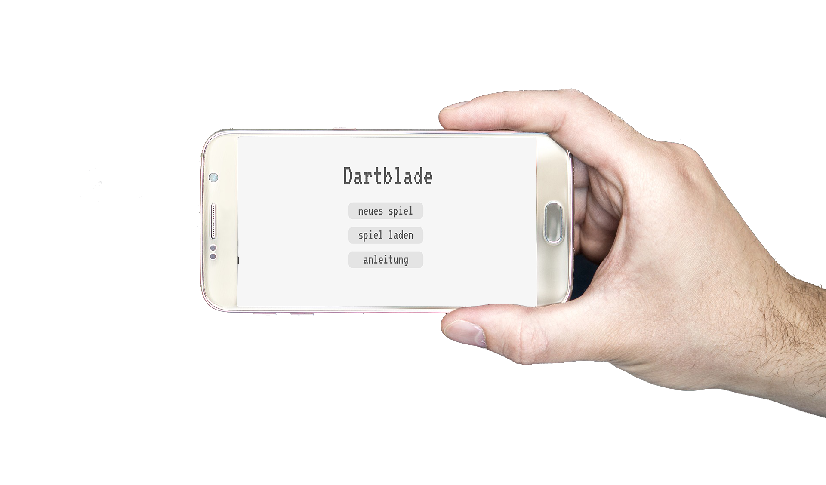
Startbildschirm unseres Spiels “Dartblade”

Slide 4
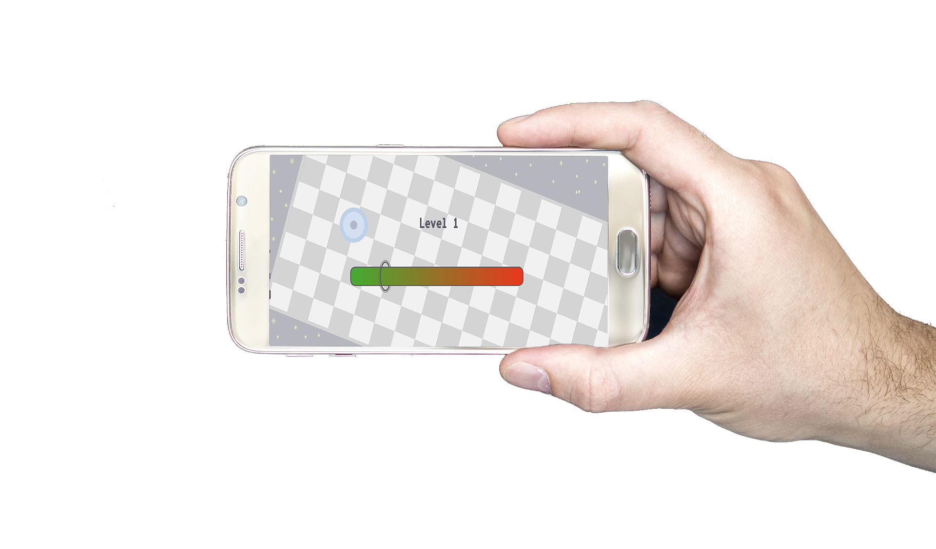
Dem Kreisel seinen “Spin geben” durch gezieltes drücken auf den Bildschirm

Slide 5
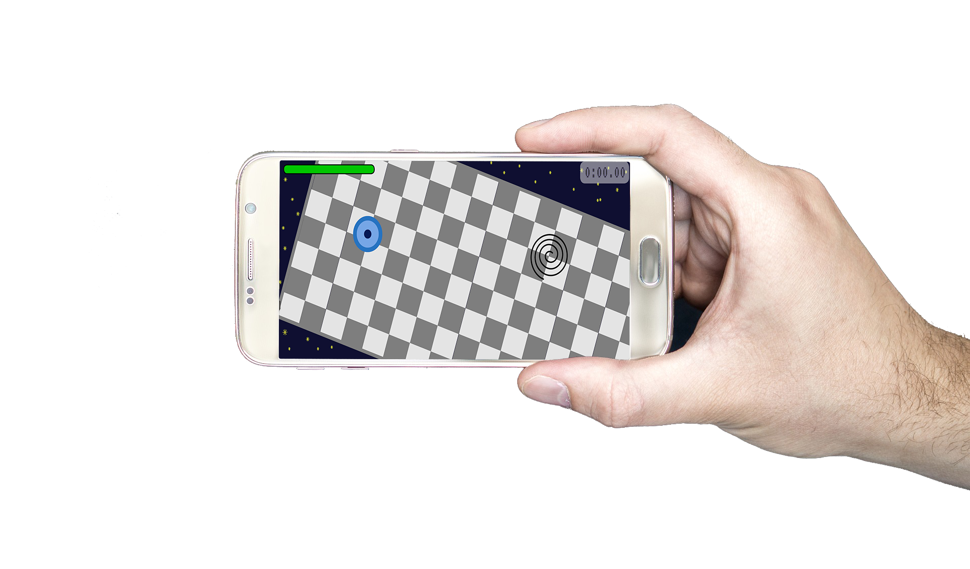
“Los gehts:” Der Kreisel bewegt sich über die Plattform. - Gesteuert über den Gyrosensor

Slide 6
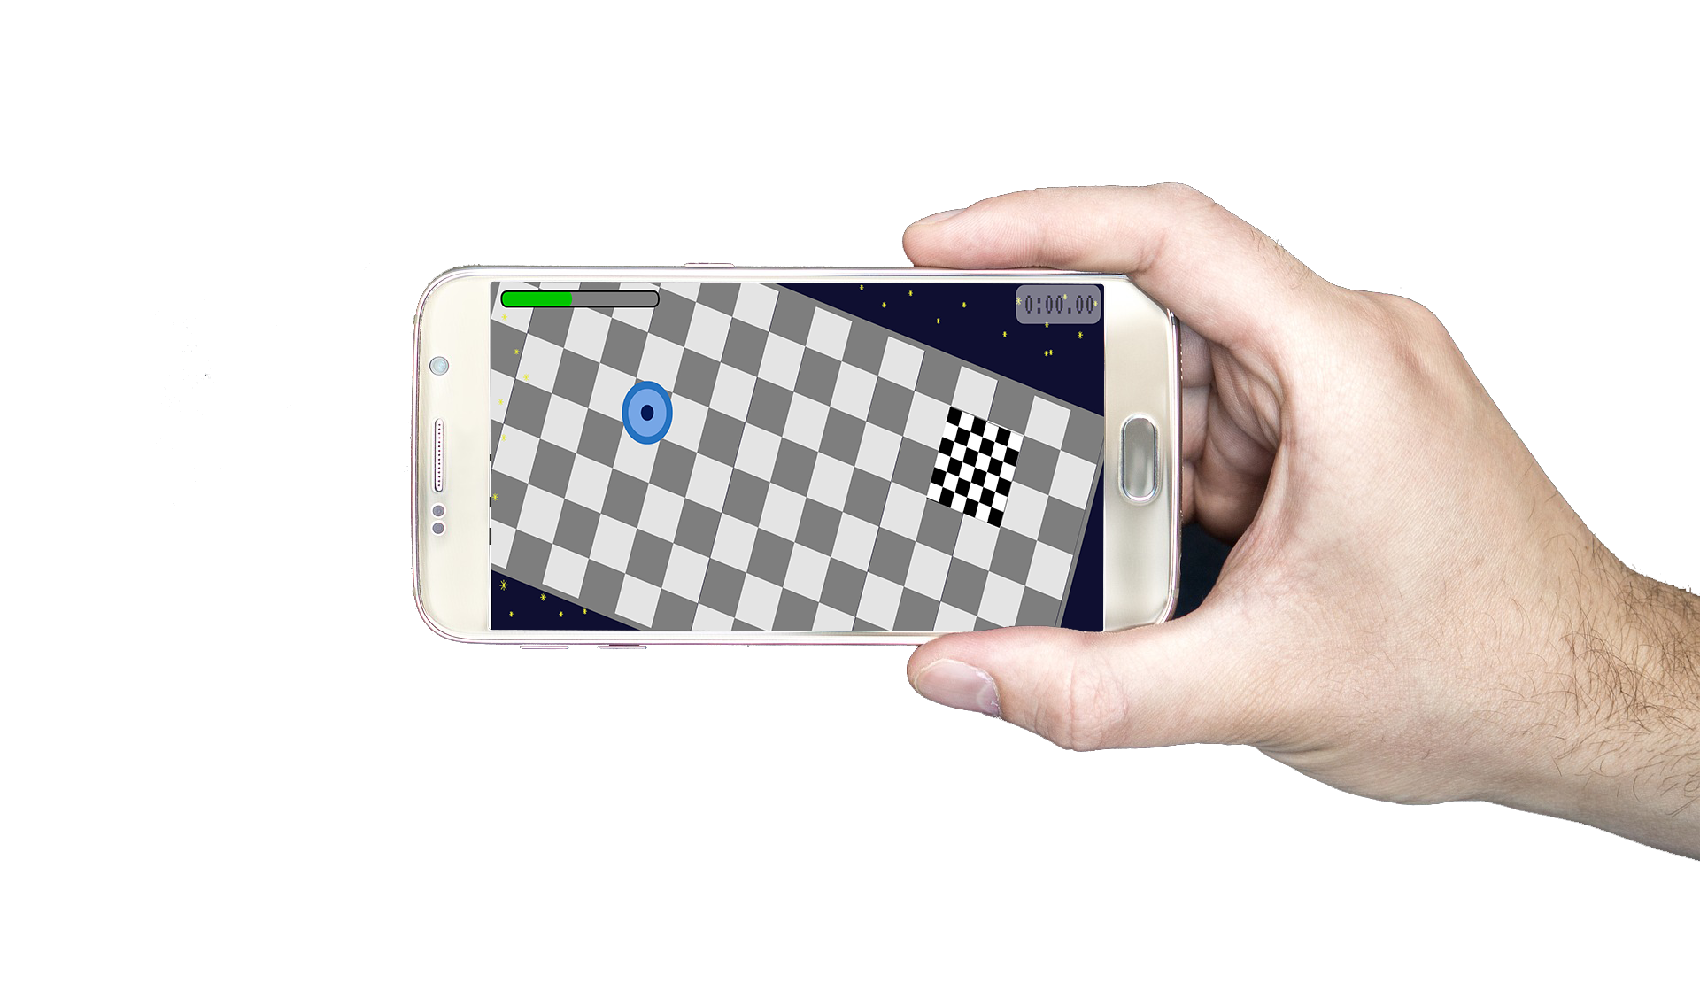
“Ziel des Spiels:” Den Kreisel ins karierte Feld steuern. Hier ist auch zu sehen, wie der “Spin” des Kreisels mit der Zeit weniger wird.

Slide 7
Vielen Dank für die Aufmerksamkeit!

